Slide 1
игра «Русские народные песни»

Slide 2
1
2
3
4
5
6
7
8
9
10
11
12

Slide 3
Кто сочинял русские народные песни?
композиторы
крестьяне
учёные

Slide 4
Какие инструменты использовали в русских народных песнях?
элементарные
электроинструменты
инструменты
симфонического
оркестра

Slide 5
+ 1

Slide 6
Какой инструмент является элементарным?
балалайка
гусли
трещотка

Slide 7
Какой танец не является русским народным?
«Вальс»
«Калинка»
«Светит месяц»

Slide 9
Сколько лет служили солдаты в армии Древней Руси?
18 лет
25 лет
9 лет

Slide 10
Как переводиться слово «фольклор»?
музыка народов мира
народная музыка
народная мудрость

Slide 11
?
?
?
?
?

Slide 12
От какого слова произошла «частушка»?
частый
медленный
шуточный

Slide 13
Какую русскую народную песню использовал П.И.Чайковский в симфонии № 4?
«Тонкая рябина»
«Во поле берёза стояла»
«Светит месяц»

Slide 15
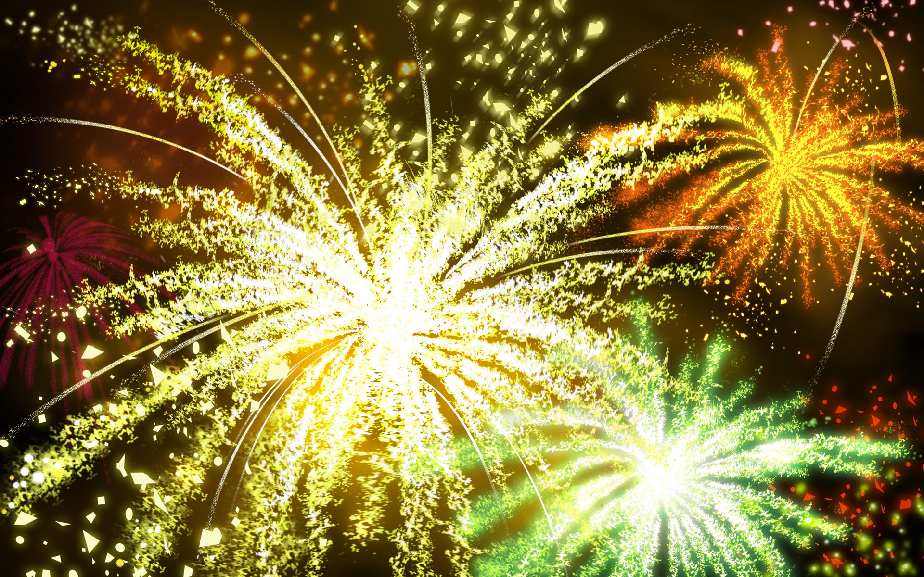

Slide 16
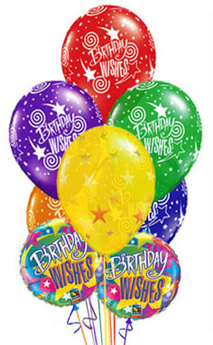
УРА!!!
С ПОБЕДОЙ!!!

Slide 17
Что является главным героем в лирических народных песнях?
рабочие
природа
солдаты

